Slide 1


תפריט
Options menu
PopUp menu

Slide 2
תפריט
אחד מהכלים הנפוצים ביותר
והנוחים ומועילים ביותר:
מאפשר לבציע פעולות שונות בקלות רבה
לא תופס מקום במסך, מופיע "מעליו"
ניתן לצור מבנה סטטי שיהיה זהה לכל מסכי אפליקציה
ניתן לשנות (להוסיף/להסתיר) סעיפים בהתאם למסך
די פשוט מבחינת קוד
...

Slide 3
תפריט
בגרסאות אחרונות "נעלם" פס עליון
הנקרא ActionBar
עליו מופיעות "נקודות פתיחה" (זימון)
עבור התפריט הנשלף (options menu).
קיימות 2 אפשרויות:
להחזיר ActionBar (וזה די פשוט)
להשתמש ב-Toolbar שהוא מתקדם יותר

Slide 4
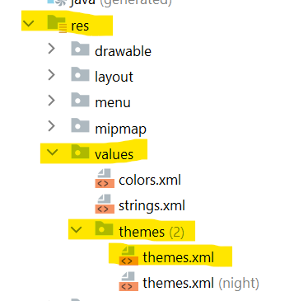
תפריט
אנחנו בינתיים נשתמש באפשרות הראשונה:
להחזיר ActionBar
נגשים לתיקיה res
נגשים לתיקיה values
נגשים לתיקיה themes (2)
ופותחים בה קובץ themes.xml

Slide 5
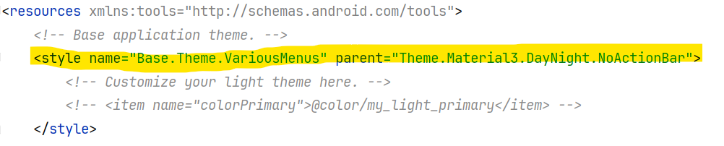
תפריט
בקובץ themes.xml
ניגשים לשורה
ומשנים אותה ע"י מחיקת חלק בסוף

Slide 6
תפריט
אבל קודם כל יש לבנות קובץ בו נגדיר
סעיפי תפריט.
קודם כל יש להוסיף לתיקיה res
עוד תיקיה, menu (היא קיימת מהתחלה, אבל לא מופיעה).
אחר כל יש לצור בתיקיה menu
קובץ עם סעיפי התפריט.

Slide 7
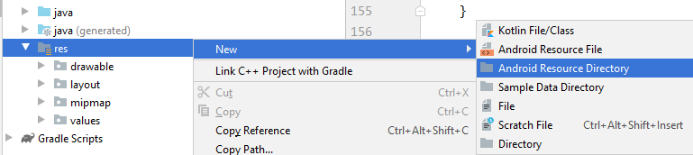
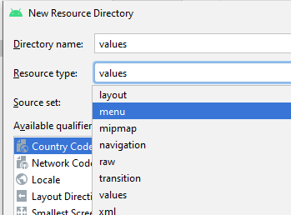
תפריט

Slide 8
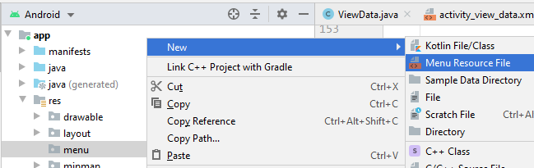
תפריט

Slide 9
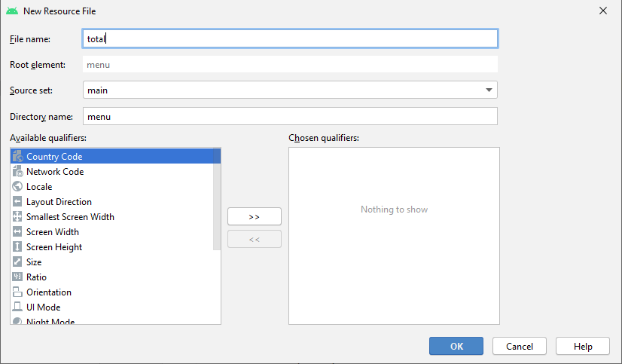
תפריט

Slide 10
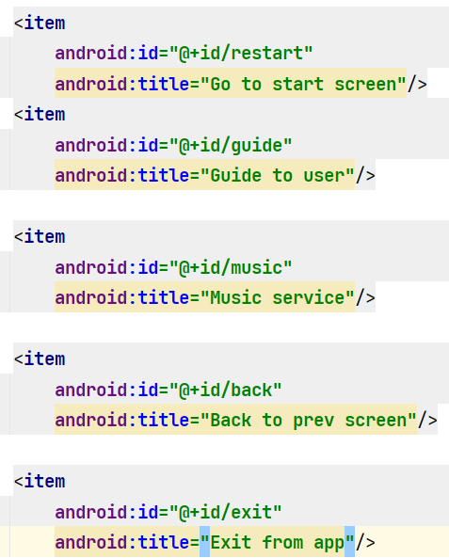
תפריט
יוצרים בקובץ סעיפי התפריט (כותרת+id)
סעיף התפריט
מזהה הסעיף
כותרת הסעיף

Slide 11
תפריט
להגדרת תפריט ניתן להוסיף
די הרבה אפשרויות נוספות,
גם לתפריט כולו
וגם לכל סעיף התפריט

Slide 12
תפריט
לקובץ java מוסיפים שתי פעולות:
לתצוגה ("ניפוח") של קובץ התפריט אותו בנינו
לתגובה על בחירת הסעיפים

Slide 13
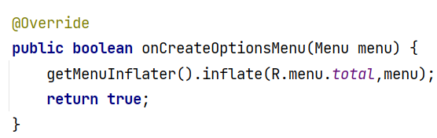
תפריט
פעולה ראשונה:
מציגה ("מנפחת") קובץ תפריט
אותו בנינו בתיקיה menu

Slide 14

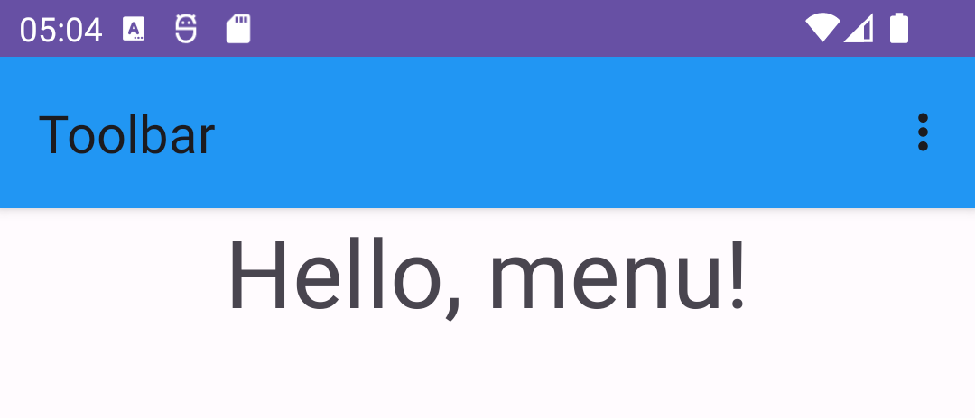
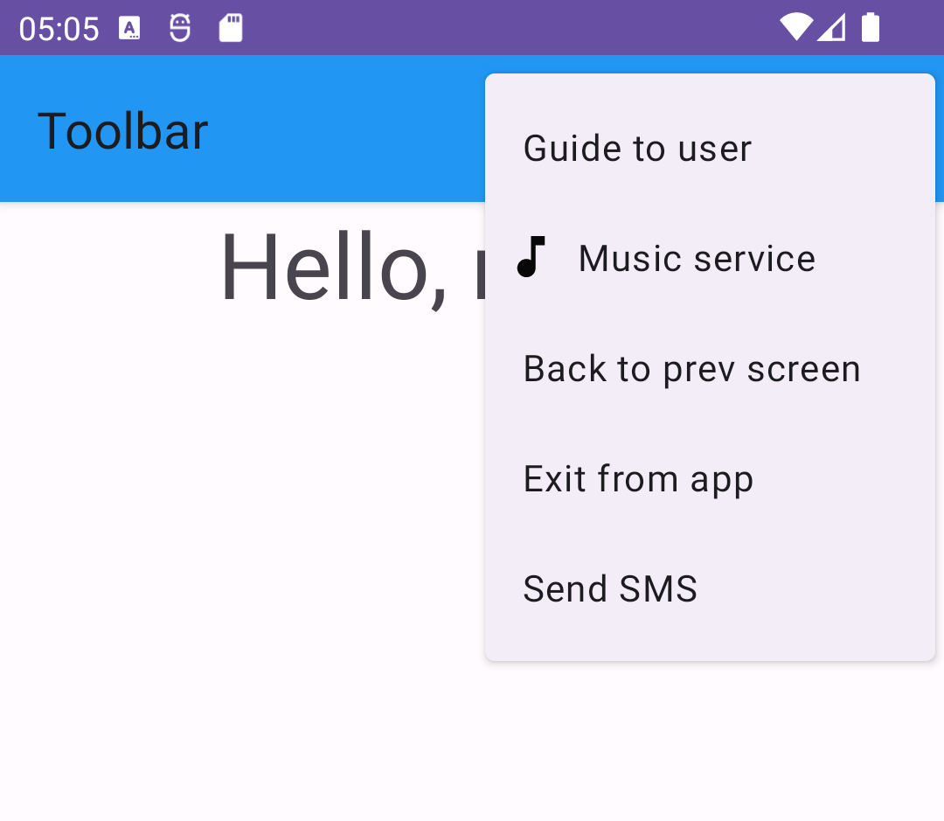
תפריט
פעולה מציגה "נקודות זימון",
שלחיצה עליהן מציגה תפריט

Slide 15
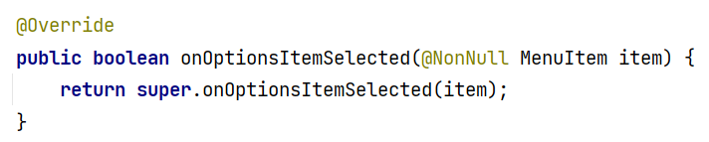
תפריט
פעולה שנייה:
עבור פעולות שצריך לבצע
אחרי לחיצה (בחירה ע"י משתמש)
על כל אחד ואחד מסעיפי בתפריט

Slide 16
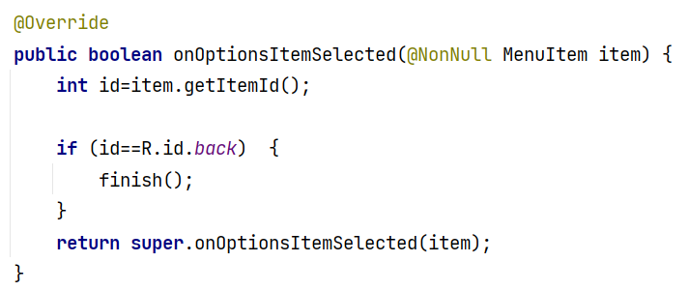
תפריט
לתגובה על בחירת הסעיף
(הפעלת סעיף)
צריך לרשום פקודות (ידני)
סעיף שנבחר (נלחץ)
מזהה (id)
סעיף שנבחר (נלחץ)
הפעלת תגובה
לסעיף שנבחר (נלחץ)

Slide 17
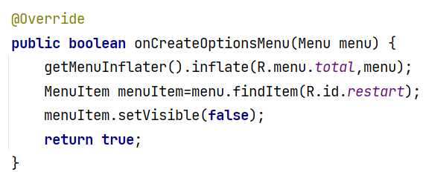
תפריט
ניתן להסתיר סעיפים לתפריט רק דרך Java
id של סעיף להסתרה
הסתרת הסעיף

Slide 18
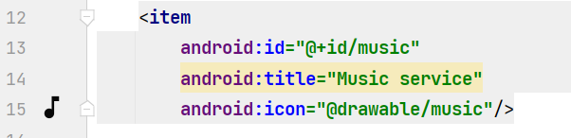
תפריט
ניתן להוסיף icon לסעיף של תפריט
תמונה של icon
אבל בפועל הוא לא מופיע...
הוספת icon

Slide 19
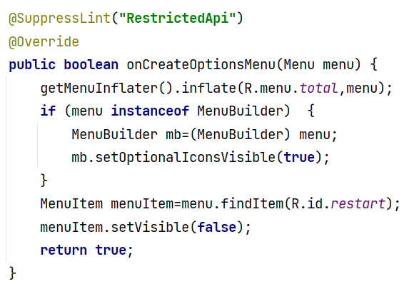
תפריט
תוספת לפעולה שמציגה את התפריט
עבור אפשרות להציג icons

Slide 20
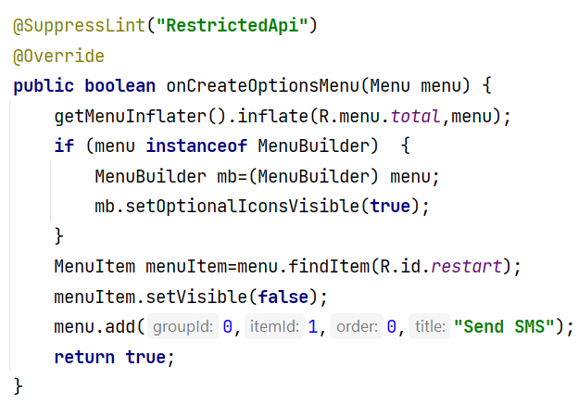
תפריט
ניתן להוסיף סעיפים לתפריט גם דרך Java
Id של קבוצת הסעיפים
סדר מיקום של סעיף בתפריט
כותרת
Id של סעיף

Slide 21
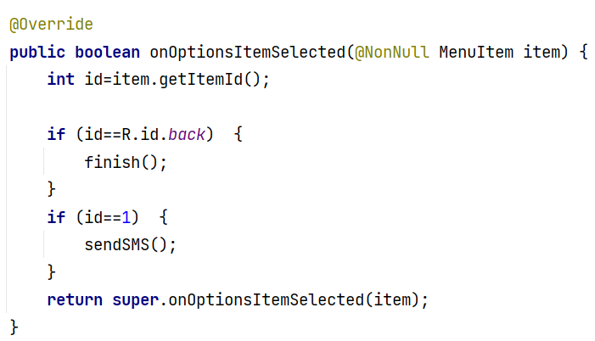
תפריט
כמובן שצריך להוסיף גם לבחירת הסעיף הזה

Slide 22
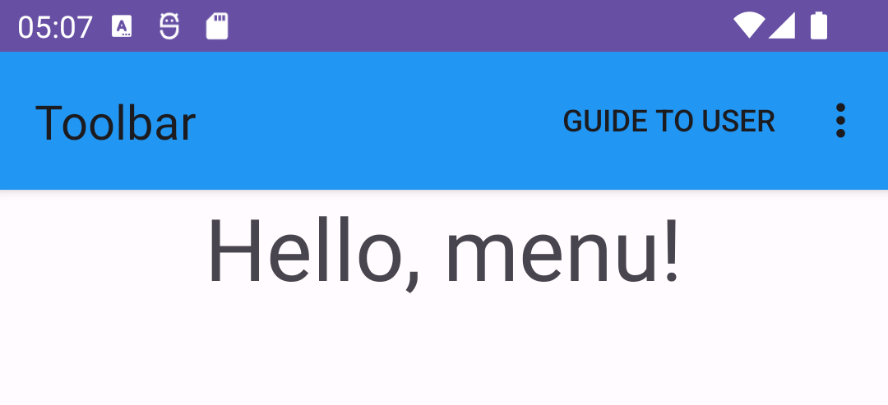
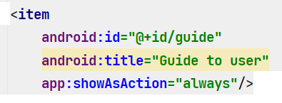
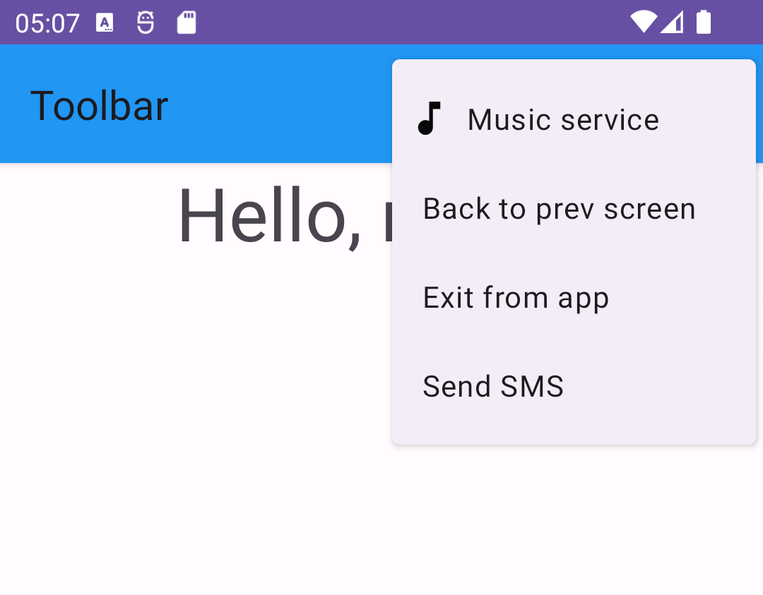
תפריט
אפשר להציג סעיף
ישר על ActionBar.
בתפריט נשלף סעיף זה אז לא יופיע

Slide 23
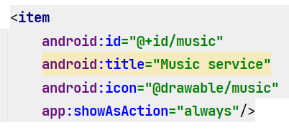
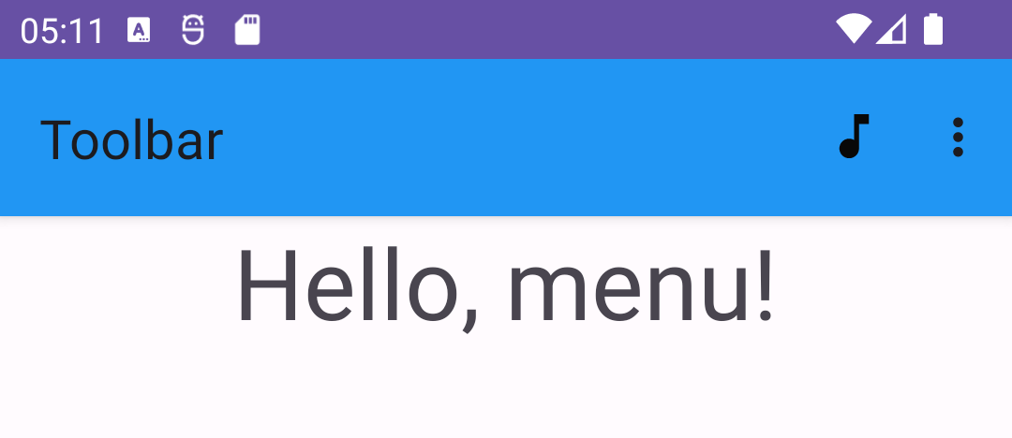
תפריט
כאשר מציגים כך את הסעיף
שיש לו icon – מוצג רק icon

Slide 24
תפריט
PopUp menu
גם אותו הכי פשוט לצור
דרך הגדרת הסעיפים בקובץ xml בתוך תיקיית menu,
בדיוק כמו שיוצרים קובץ עם סעיפים עבור "תפריט נשלף".
אפשר גם פשוט להשתמש באותו קובץ.

Slide 25
תפריט
יוצרים עצם מסוג PopupMenu
מציגים תפריט

Slide 26
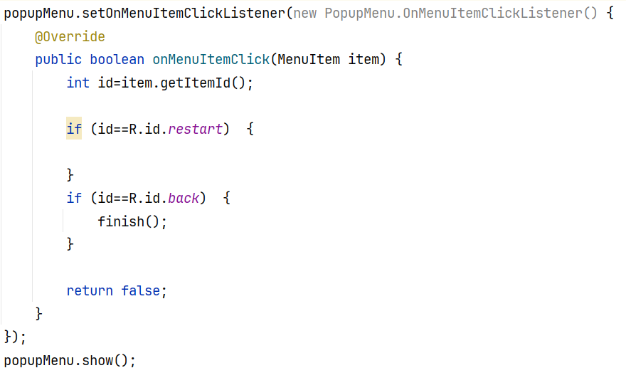

תפריט
רושמים פקודות עבור תגובות לבחירת הסעיפים
לא לשכוח!!!

